Slide 1
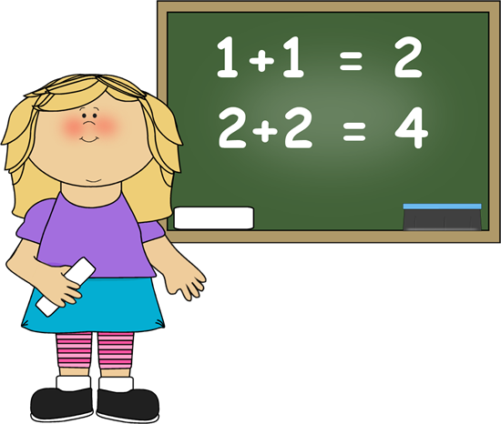
МАТЕМАТИКА

Slide 2
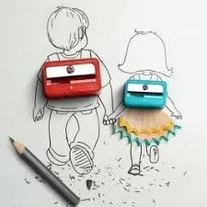
МНОЖЕЊЕ И ДИЈЕЉЕЊЕ
ЗБИРА И РАЗЛИКЕ БРОЈЕМ

Slide 3
МНОЖЕЊЕ ЗБИРА
(6 + 4) ⋅ 3 = 10 ⋅ 3 = 30
(6 + 4) ⋅ 3 = 6 ⋅ 3 + 4 ⋅ 3 = 18 + 12 =30
Израчунај на два начина производ збира бројева 4 и 4 и броја 7!
(4 + 4) ⋅ 7 = 8 ⋅ 7 = 56
(4 + 4) ⋅ 7 = 4 ⋅ 7 + 4 ⋅ 7 = 28 + 28 = 56

Slide 4
ДИЈЕЉЕЊЕ ЗБИРА
( 6 + 4 ) : 2 = 10 : 2 = 5
( 6 + 4 ) : 2 = 6 : 2 + 4 : 2 = 3 + 2 = 5
Израчунај на два начина количник збира бројева 48 и 6 и броја 6!
( 48 + 6 ) : 6 = 54 : 6 = 9
( 48 + 6 ) : 6 = 48 : 6 + 6 : 6 = 8 + 1 = 9

Slide 5
МНОЖЕЊЕ РАЗЛИКЕ
( 3 - 1 ) ⋅ 4 = 2 ⋅ 4 = 8
( 3 - 1 ) ⋅ 4 = 3 ⋅ 4 – 1 ⋅ 4 = 12 – 4 = 8
Израчунај на два начина производ броја 9 и
разлике бројева 8 и 5!
9 ⋅ ( 8 – 5 ) = 9 ⋅ 3 = 27
9 ⋅ ( 8 – 5 ) = 9 ⋅ 8 – 9 ⋅ 5 = 72 – 45 = 27

Slide 6
ДИЈЕЉЕЊЕ РАЗЛИКЕ
( 60 – 6 ) : 6 = 54 : 6 = 9
( 60 – 6 ) : 6 = 60 : 6 – 6 : 6 = 10 – 1 = 9
Израчунај на два начина количник разлике бројева 72 и 54 и броја 9!
( 72 – 54 ) : 9 = 18 : 9 = 2
( 72 – 54 ) : 9 = 72 : 9 – 54 : 9 = 8 – 6 = 2

Slide 7
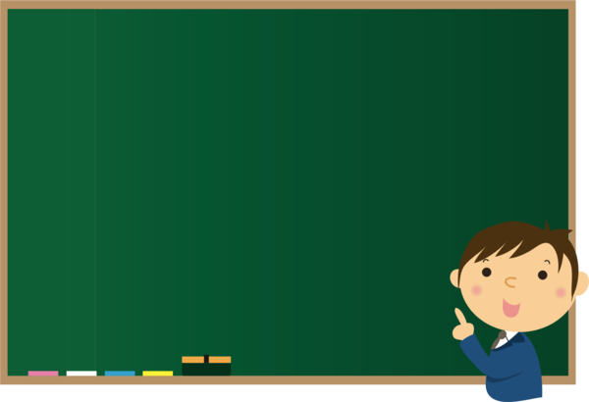
ВЈЕЖБАЈМО!
1. Збир бројева 42 и 7 умањи 7 пута.
2. Разлику бројева 42 и 12 умањи 6 пута.
3. У 5 гнијезда има по једна мама птица и по 3 птића. Колико има укупно птица у гнијездима?
4. Марко је офарбао 24 јаја. Појео је 3. Његова млађа сестра има 3 пута мање јаја од Марка. Колико јаја има Марко, а колико његова сестра?

Slide 8
ЗАДАЦИ ЗА САМОСТАЛАН РАД:
Немања је имао 40 КМ, па је потрошио 5
КМ. Никола има 5 пута мање КМ него што сад има Немања.
Колико КМ има Никола?
2. Ученици једног одјељења подијелили су се
у 4 једнаке групе. У свакој групи су по 3
дјечака и 3 дјевојчице.
Колико има ученика у том одјељењу?

